Slide 1
Soirée de l’Orientation du Lycée des Mascareignes
Mardi 29 septembre 2020

Slide 2
Orientation, qu’est-ce que c’est ?
Parcours à l’échelle planétaire
I - Orientation, ce qui donne du sens au quotidien.
II - Comprendre le système français de l’Education avec le site du programme Fulbright
III- Système L.M.D. et la Mobilité internationale.
IV - Panorama des noms emblématiques d’enseignement supérieur français.
V - De la difficulté à faire une bonne lecture des classements des universités et écoles.
VI - La France par rapport au monde et les choix des AlumniLDM2020.

Slide 3
L’orientation donne du sens
à la scolarité
Processus sur 2 ans et demi qui évolue et mûrit.
Se découvrir ; s’ouvrir au monde économique et professionnel
Se donner des objectifs ; se développer ; devenir autonome
Avoir un maximum d’éléments pour prendre les meilleurs décisions
Construire son projet d’avenir ; apprendre à se mettre en valeur

Slide 4
Comprendre le système français de l’Education
https://fulbright-france.org/en/study-france/understanding-french-education-system

Slide 5
Schéma des études du Lycée vers le Supérieur
11
Médecine spécialisée
10
9
Parcours toujours offert dans les lycées du réseau AEFE
Périmètre du LDM dans votre parcours
8
Doctorat
DEC
Parcours offert seulement par quelques lycées du réseau AEFE
7
Parcours offert seulement par quelques lycées du réseau AEFE
6
Véto
5
D
Parcours non proposé dans le réseau AEFE
Cycles d’études médicales
Master 2
Grandes Ecoles
DSCG
Grandes Ecoles
4
DC
Master 1
D
Admission sur dossier
Ingénierie
D
Architecture
Autres écoles
3
Licence 3
Licence pro
DCG
Arts et Beaux-arts
C
Admission sur concours
D
C
Social et Paramédical
Admission sur dossier ou concours
2
Licence 2
DUT
BTS
CPGE
DCG
DC
1
C
Licence 1
Accès non sélectif
PASS / LAS
DUT
BTS
CPGE
DCG
DC
D
D
D
D
C
DC
DC
C
DC
Objectif visé
Université
IUT
Lycée
Ecoles
Passerelles
Enseignement supérieur français
3
Bac général
Bac technologique
Bac professionnel
Vie active
Terminale générale
Terminale technologique
Terminale professionnelle
CAP
2
Première générale
1re technologique
Première professionnelle
2e année
CAP
Lycée
1
D
D
Seconde générale et technologique
Seconde professionnelle
1re année
CAP
D
D
D
3e générale

Slide 6
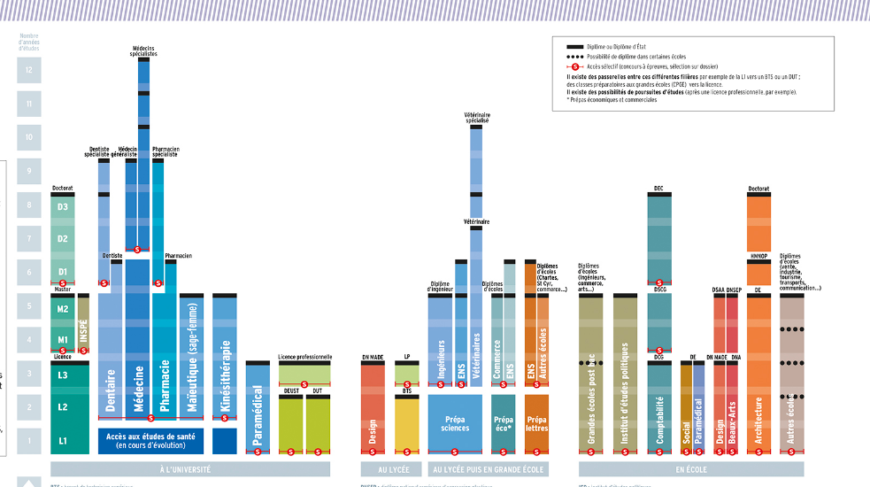
Le schéma des études supérieures en France Les principaux itinéraires de formation après le Baccalauréat

Slide 7
- Organisées en Licence, Master, Doctorat (LMD) - Grâce au European Credit Transfer System (ECTS) - et au Programme Erasmus, et beaucoup d’autres cursus les universités françaises assurent une mobilité internationale des étudiants.
Quelques exemples des partenariats internationaux des universités :
- Universités de Rennes & Exeter : https://droit.univ-rennes1.fr/actualites/rennes-exeter-un-partenariat-qui-dure
- ScPo Bordeaux & HKBU de Hong-Kong https://www.sciencespobordeaux.fr/fr/international-students-and-programs/programmes-diplomants-en-anglais.html
- Un bachelor à McGill, puis un master à Cambridge et enfin un doctorat à l’ENS
https://www.mcgill.ca/mcgillabroad/mcgill-students-going-abroad/global-learning-opportunities/8-steps-going-exchange/explore-exchange-destinations

Slide 8
Panorama des noms emblématiques de l’enseignement supérieur français
Dans le domaine artistique et culturel :
Dans le domaine ingénierie et recherches scientifiques :
Dans le domaine du management des entreprises :
Dans les universités :
Dans le domaine des sciences humaines :

Slide 9
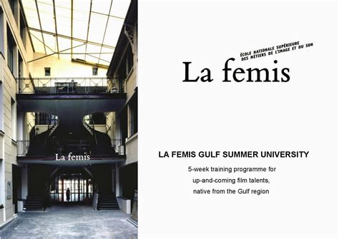
Ecoles de Business Management | Ecoles d’ingénieurs | Domaine artistique
Universités | Instituts d’Etudes Politiques

Slide 10
De la difficulté à faire une bonne lecture des Classements des écoles
Exemple des Ecoles de commerce :
https://etudiant.lefigaro.fr/etudes/ecoles-de-commerce/classement/
https://etudiant.lefigaro.fr/etudes/ecoles-de-commerce/classement/?type=1
https://etudiant.lefigaro.fr/article/classement-du-financial-times-2020-trois-ecoles-francaises-dans-le-top-10_f8d07534-015d-11eb-b9fc-2de40309cb99/?utm_source=app&utm_medium=sms&utm_campaign=fr.playsoft.lefigarov3

Slide 11
Exemple des écoles d’ingénieurs
https://www.aux-concours.com/ecoles-classements/classement-ecoles-ingenieurs-post-bac-prepa-integree-2018
https://www.letudiant.fr/palmares/liste-profils/palmares-des-ecoles-d-ingenieurs/palmares-general-des-ecoles-d-ingenieurs/home.html#indicateurs=900659,900660,900661,900677&criterias
Grandes Ecoles : Ecole Normale Supérieure (ENS) ; Ecole Polytechnique ; Centrale Supélec ; Télécom Paris ; Ecole des Mines ParisTech ; les Ecoles Centrales ; …
Pour votre information : La France fait partie des pays qui comptent un grand nombre de médaillés que ce soit en Prix Nobel, Fields ou Abel.

Slide 12
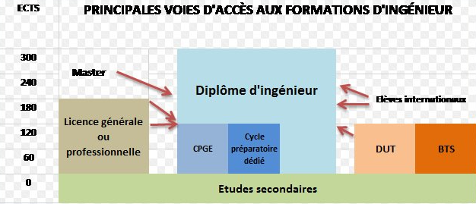
Illustration des différentes voies d’accès pour un même objectif

Slide 13
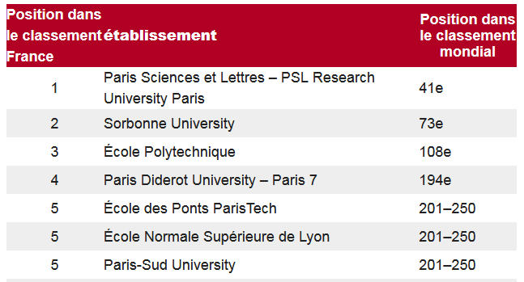
http://etudiant.aujourdhui.fr/etudiant/info/les-meilleures-universites-francaises-selon-le-classement-time-higher-education-2019.html

Slide 14
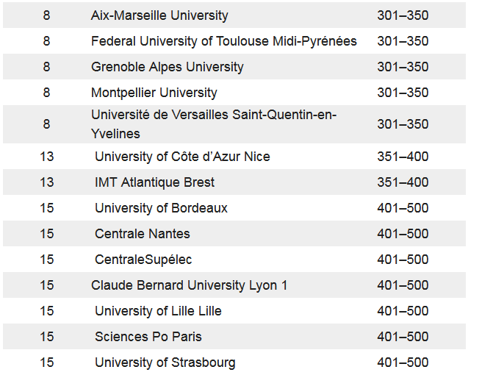
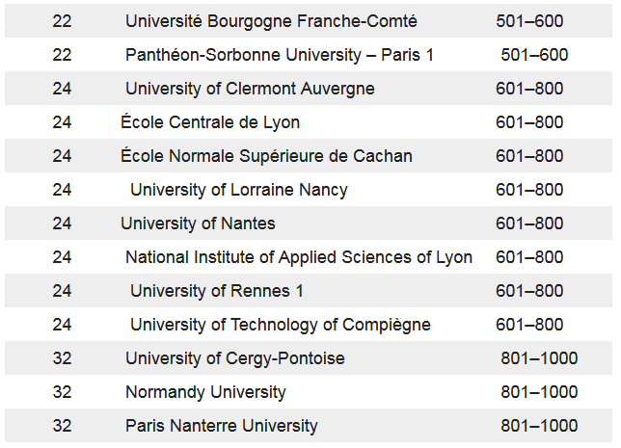

Slide 15
Orientation des LDM Alumni 2020 par destination géographique

Slide 16
Selon les études supérieures françaises

Slide 17
Admissions de nos bacheliers en formations emblématiques:
En CPGE et CPES : Sainte-Geneviève (Versailles) ; Henri-IV (Paris) ; Saint-Louis (Paris) Janson-de-Sailly (Paris) ; Montaigne (Bordeaux)
A Dauphine ; l’IEP de Paris (campus Menton, Reims)
En école de commerce : ESSEC ; ESCP
En prépa intégrée d’ingénieur : INSA ; EPF ; ESTACA
Au Royaume-Uni : Bristol University ; Warwick University
Au Canada : McGill
En Suisse : Ecole Polytechnique Fédérale de Lausanne
3 Bourses d’Excellence Major AEFE

Slide 18
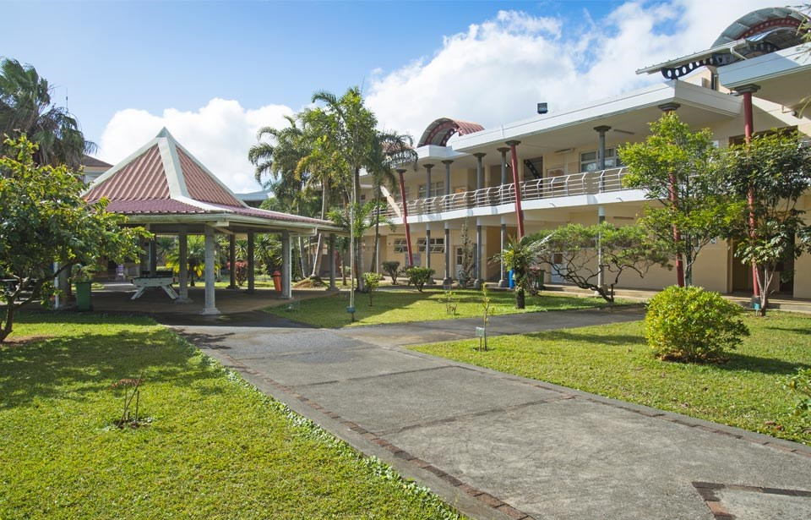
Merci de votre attention.
Lycée des Mascareignes
Helvétia, Saint Pierre
ILE MAURICE
Tél : (230) 433 8992
Fax : (230) 433 5526
orientation@lyceedesmascareignes,org
https://www.facebook.com/orientationLDM

